Slide 1

SISTEM BASIS DATA
DOSEN PENGAMPU : KHOIRUR ROZIKIN, M.Kom
PERTEMUAN 9
FLOW OF DOCUMENT

Slide 2
FLOW OF DOCUMENT
Bagan-bagan yang mempunyai arus yang menggambarkan langkah-langkah penyelesaian suatu masalah
Menggambarkan model sistem informasi secara fisik yang melibatkan beberapa departemen atau pihak yang berhubungan dengan perusahaan
Alat bantu untuk mendefiniskan kegiatan
Menunjukkan awal dan akhir kegiatan

Slide 3




SIMBOL FLOW OF DOCUMENT
SIMBOL | KETERANGAN
 | Dokumen
 | Proses Manual
 | Arsip dokumen
 | Penghubung pada satu halaman

Slide 4




SIMBOL FLOW OF DOCUMENT
SIMBOL | KETERANGAN
 | Penghubung ke halaman lain
 | Multi dokumen
 | Awal dan akhir aliran dokumen
 | Pengambilan keputusan

Slide 5


SIMBOL FLOW OF DOCUMENT
SIMBOL | KETERANGAN
 | Proses komputer
 | Penyimpan data
 | Garis alir
 | Jurnal buku besar

Slide 6
NARASI PERSEDIAAN BARANG
Bagian Gudang mengecek stok barang menghasilkan dokumen stok barang
Bagian Gudang mencatat barang yang mau dibeli dan memberikan dokumen ke Administrasi
Administrasi membuat dua dokumen PO diberikan kepada Pimpinan
Pimpinan menyetujui dokumen PO diberikan kepada Administrasi
Administrasi mengarsip satu dokumen PO dan mengirimkan dokumen PO ke Suplier

Slide 7
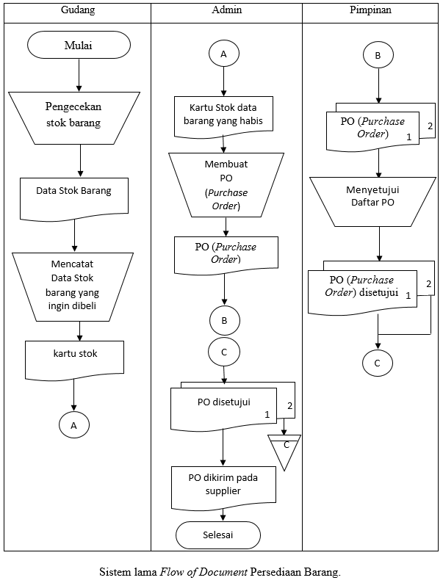
CONTOH FLOW OF DOCUMENT

Slide 8
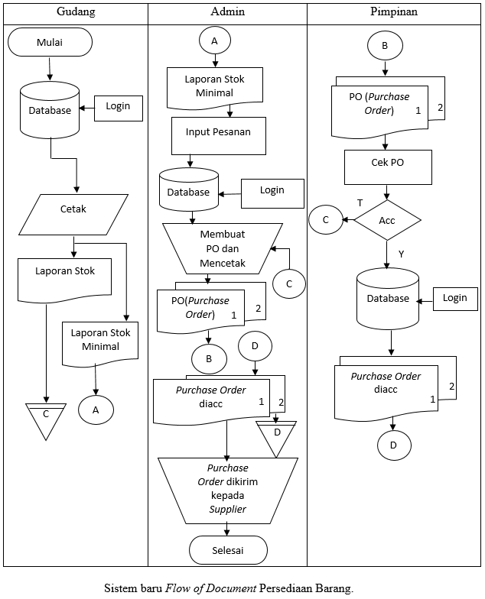
CONTOH FLOW OF DOCUMENT

